Slide 1
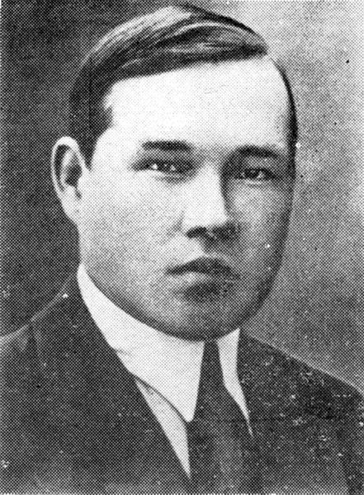
Йыван Кырла

Slide 2
17 марта 1909 — 3 июля 1943
Настоящее имя — Кирилл Иванович Иванов
Родился в деревне Купсола (ныне — Сернурский район Марий Эл) в бедной крестьянской семье. Его отец, Иван Семенович, был убит кулаками за активное участие в работе комбеда, мать Матрёна Якимовна осталась с тремя детьми. Жил в деревне, пастушил, батрачил, просил милостыню.

Slide 3
Учеба Йывана Кырли
Школа первой ступени в д. Марисола
Школа второй ступени в п. Сернур
Казанский университет марийское отделение рабфака
Государственный техникум кинематографии актёрское отделение в г. Москва

Slide 4
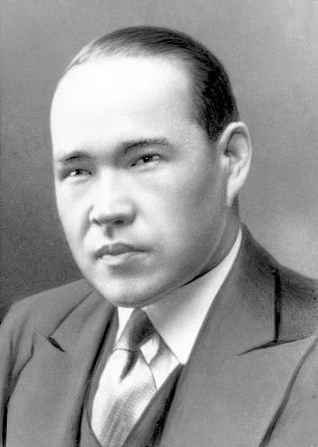
Йыван кырла отличался живым характером, острым умом и тонким юмором. У него рано проявился интерес к поэзии, музыке, театру и кино.

Slide 5
Йыван Кырла – поэт
Выпустил 3 сборника стихов:
«Ме ударне улына» («Мы-ударники»)
«Революцийын йукшо дене муралтем мый йывыртен» («Голосом революции пою я от радости»)
«Шочмо кече» («День рождения»)

Slide 6
Шочмо кече (День рождения)
«Край родной, простор великий! Песнь моя, к труду зови… Родила меня марийка и сказала: «Сын, живи!»».

Slide 7
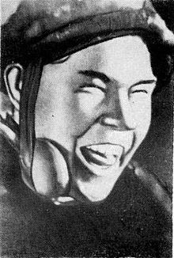
Йыван Кырла – актер.
Снялся в главной роли в первом звуковом советском кинофильме «Путевка в жизнь».

Slide 8
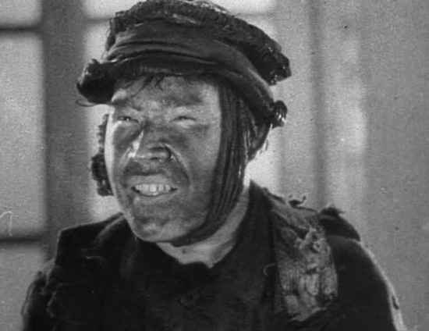
«Я в кино играл два года, трудно было мне порой. Говорят, любим народом, мною сыгранный герой».

Slide 9
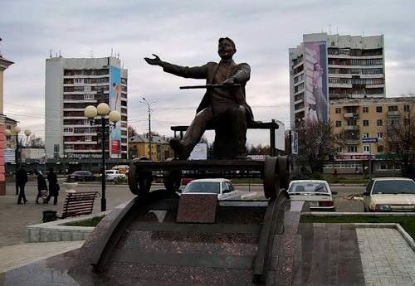
Памятник герою фильма – Мустафе в Йошкар-Оле

Slide 10
«Враг народа»
21 апреля 1937 года его арестовали как «врага народа» и как одного из руководителей «марийской буржуазно-националистической организации». Он был отправлен в Карелию на строительство Беломорско-Балтийского канала. Как и его киногерой Мустафа, он строил канал и железную дорогу.
С началом Великой Отечественной войны 1941-1945 гг. Й. Кырля был переведен на Северный Урал, где 3 июля 1943 года умер.
Реабилитирован в 1956 году.

Slide 11
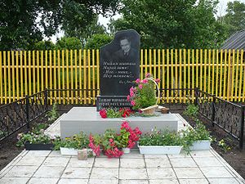
Памятник Йывану Кырле в д. Купсола

Slide 12
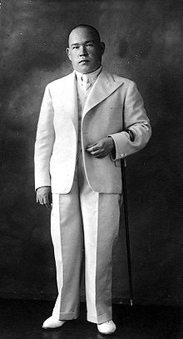
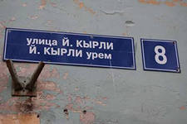
В 1969 году его именем была названа одна из улиц г. Йошкар-Олы.

Slide 13
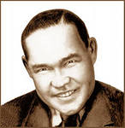
Имя человека, внесшего большой вклад в развитие кинематографа, навсегда вошло в историю России и Республики Марий Эл.

